Slide 1

CHỦ ĐỀ F:
GIẢI QUYẾT VẤN ĐỀ VỚI SỰ TRỢ GIÚP CỦA MÁY TÍNH
LẬP TRÌNH CƠ BẢN
BÀI 1: LÀM QUEN VỚI
NGÔN NGỮ LẬP TRÌNH BẬC CAO

Slide 2
MỤC TIÊU BÀI HỌC
Giải thích được vì sao chúng ta cần lập trình và cần có ngôn ngữ lập trình bậc cao.
Giới thiệu được sơ lược về Python - một ngôn ngữ lập trình bậc cao thông dụng.
Bắt đầu chạy được một vài chương trình tính toán đơn giản trong môi trường Python.

Slide 3
NỘI DUNG
Ngôn ngữ lập trình bậc cao
1.
Làm quen với Python
2.

Slide 4
1. Ngôn ngữ lập trình bậc cao
Nếu đã từng dùng một ngôn ngữ lập trình thì em đã dùng nó để làm gì?
Ngôn ngữ lập trình là gì? Kể tên một số ngôn ngữ lập trình mà em biết?
Ngôn ngữ lập trình là ngôn ngữ dùng để viết chương trình máy tính.
Ví dụ: Ngôn ngữ lập trình bậc cao: Scratch, Pascal, Python, C++, Java, …

Slide 5
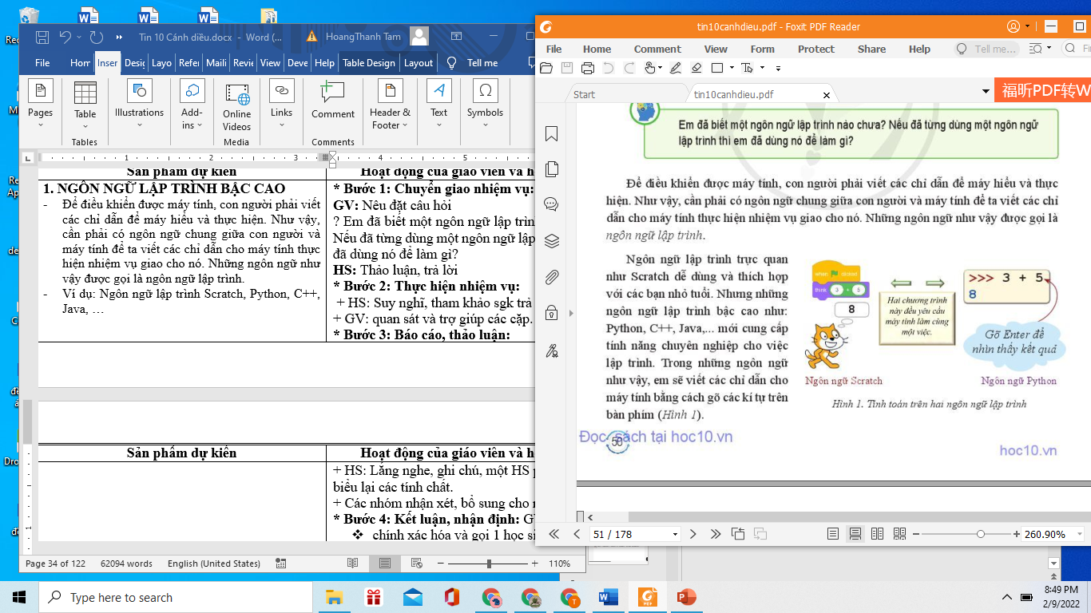

Slide 6
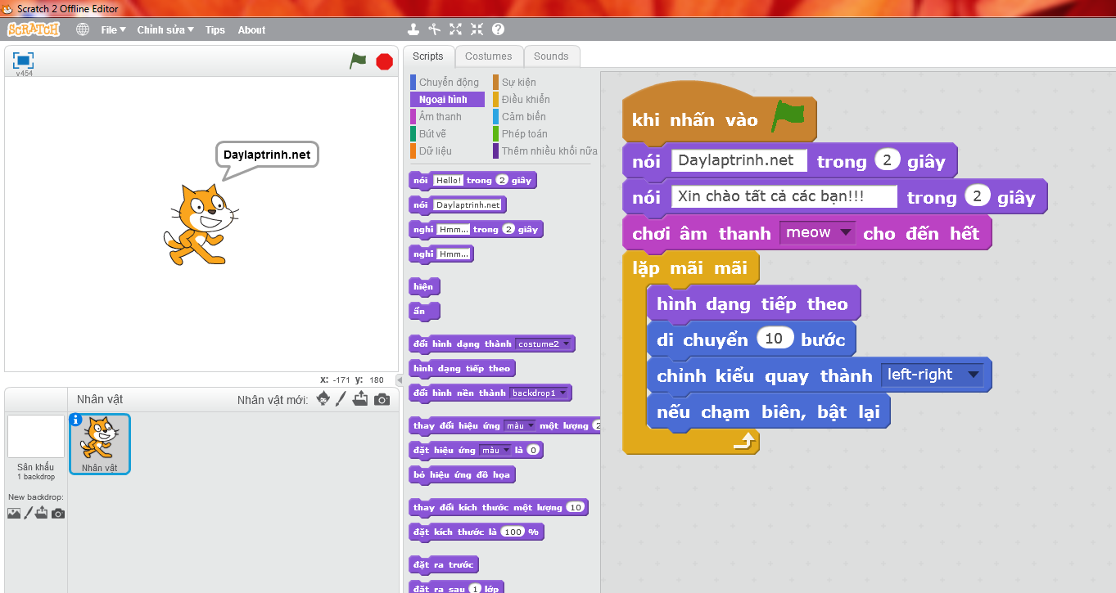
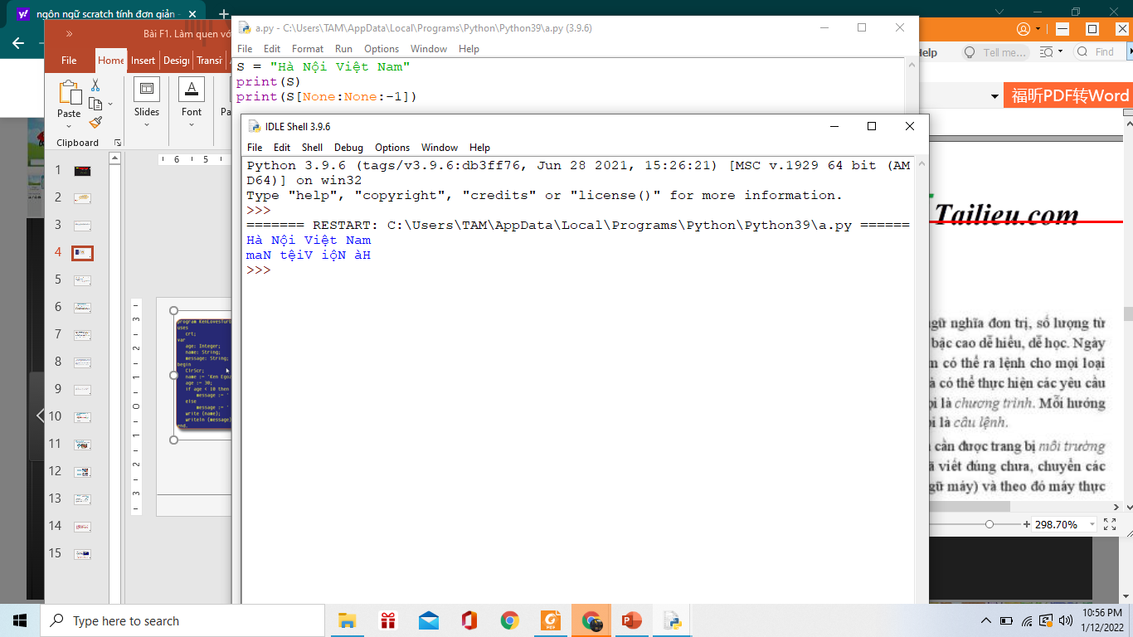

Slide 7
Ngôn ngữ lập trình bậc cao
Nêu đặc điểm của ngôn ngữ lập trình bậc cao?
- Đặc điểm của ngôn ngữ lập trình bậc cao:
+ Gần với ngôn ngữ tự nhiên
+ Có cú pháp đơn giản
+ Ngữ nghĩa đơn trị
+ Số lượng từ khá ít (thường không quá 50 từ)
→ Dễ hiểu, dễ học.

Slide 8
Ngôn ngữ lập trình bậc cao
Lập trình là ……………...
Chương trình là ………………
Câu lệnh là …………………….
Để sử dụng ngôn ngữ lập trình bậc cao, máy tính cần được trang bị …….

Slide 9
Ngôn ngữ lập trình bậc cao
Lập trình là việc soạn thảo các hướng dẫn để máy tính hiểu và có thể thực hiện các yêu cầu của người dùng.
Chương trình là sản phẩm soạn thảo.
Câu lệnh là mỗi hướng dẫn để máy có thể thực hiện một công việc nào đó.
Để sử dụng ngôn ngữ lập trình bậc cao, máy tính cần được trang bị môi trường lập trình để soạn thảo.

Slide 10
2. Làm quen với Python
Python được Guido van Rossum (người Hà Lan) đề xuất và công bố năm 1991.
Python được dùng để:
+ Phát triển các ứng dụng web
+ Phần mềm ứng dụng
+ Lập trình game
+ Điều khiển robot
+ Xử lí ảnh
+ Phân tích dữ liệu
Python ra đời vào năm nào? Ai đề xuất? Python dùng để làm gì?

Slide 11
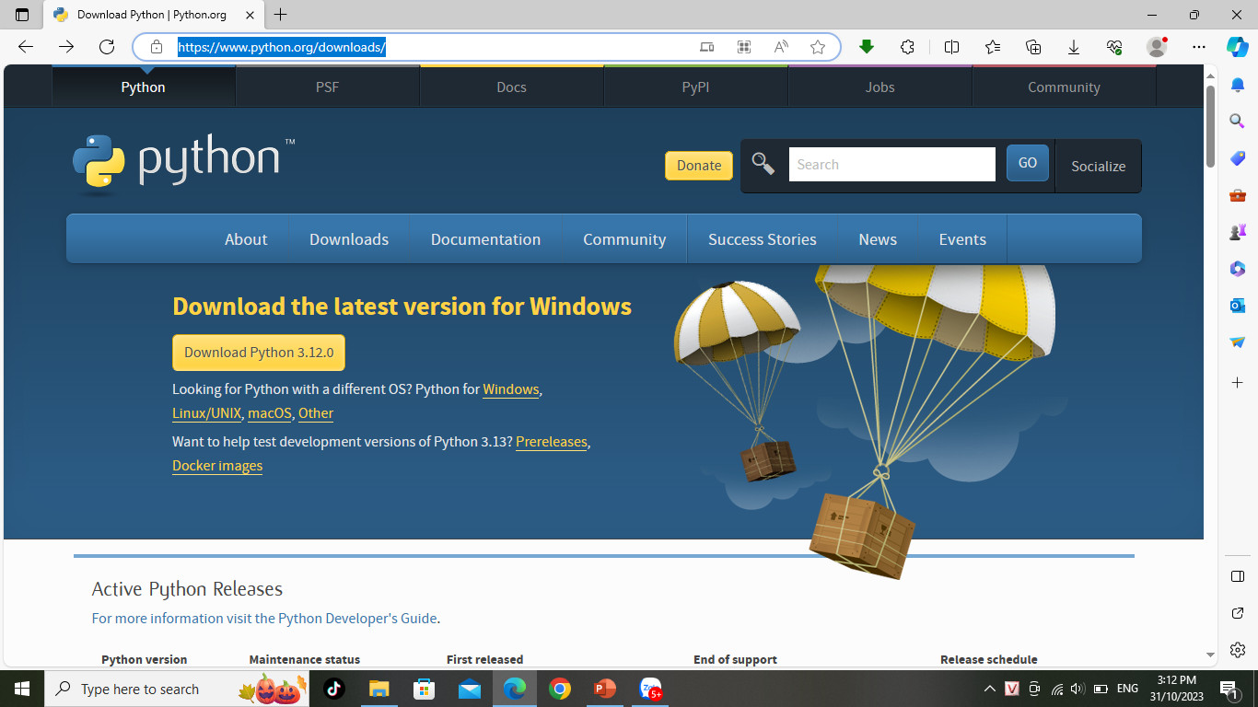
+ Tải Python tại địa chỉ https://www.python.org/downloads/ sau đó cài đặt chương trình (Ví dụ Python 3.9)
+ Tìm Python đã cài trong cửa số Start => chọn IDLE => xuất hiện cửa sổ Shell, cho phép viết và thực hiện ngay các biểu thức hoặc câu lệnh.
2. Làm quen với Python

Slide 12
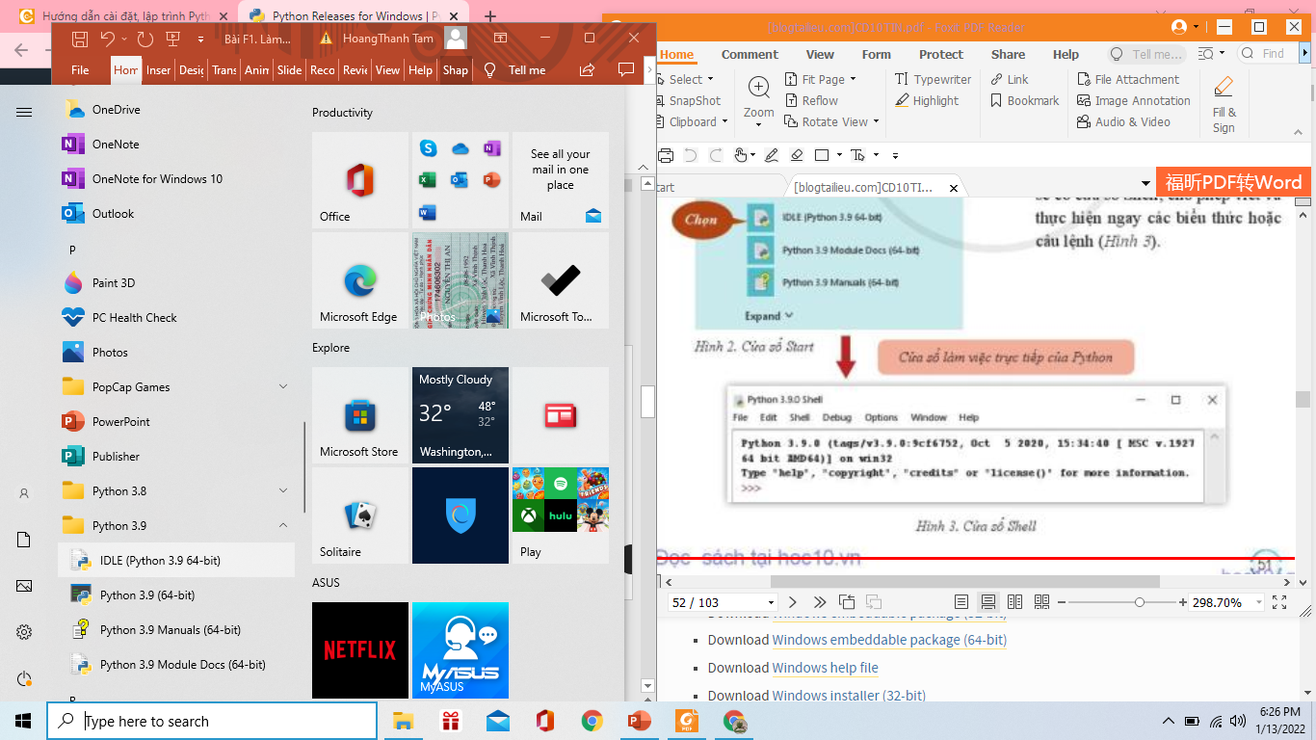
2. Làm quen với Python
Chọn
Cửa sổ Start

Slide 13
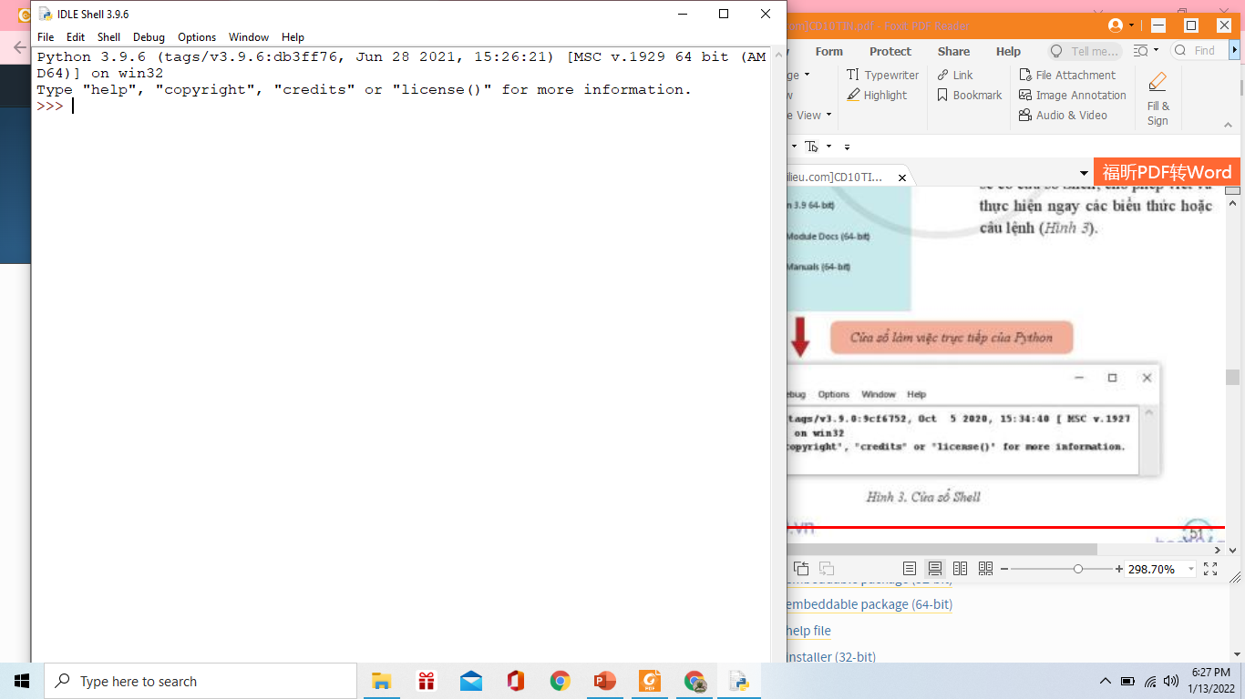
2. Làm quen với Python
Cửa sổ làm việc trực tiếp của Python

Slide 14
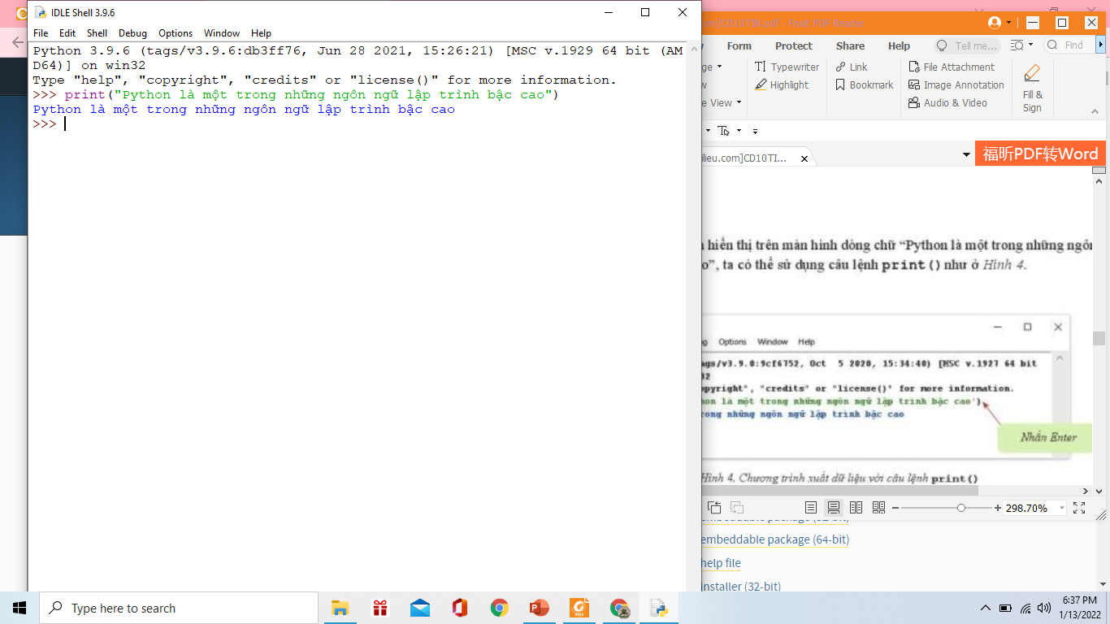
Ví dụ 1: Hiển thị dòng chữ “Python là một trong những ngôn ngữ lập trình bậc cao”
Gõ dòng này từ bàn phím
Kết quả
Nhấn phím Enter

Slide 15
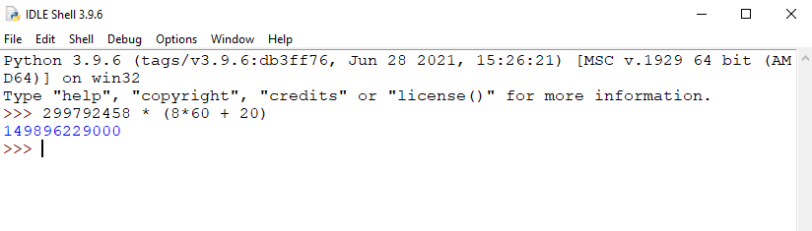
Ví dụ 2: Tốc độ ánh sáng là 299 792 458 m/s và thời gian ánh sáng đi từ Mặt Trời tới Trái Đất là 8 phút 20 giây. Tính khoảng cách từ Mặt Trời đến Trái Đất.
Gõ dòng này từ bàn phím
Nhấn phím Enter
Cách viết dấu phép tính nhân
Kết quả

Slide 16
- Python phân biệt chữ hoa và chữ thường.
- Dãy kí tự muốn in ra màn hình bằng câu lệnh print() cần được đặt trong cặp dấu nháy đơn (hoặc nháy kép).
2. Làm quen với Python
Lưu ý:

Slide 17
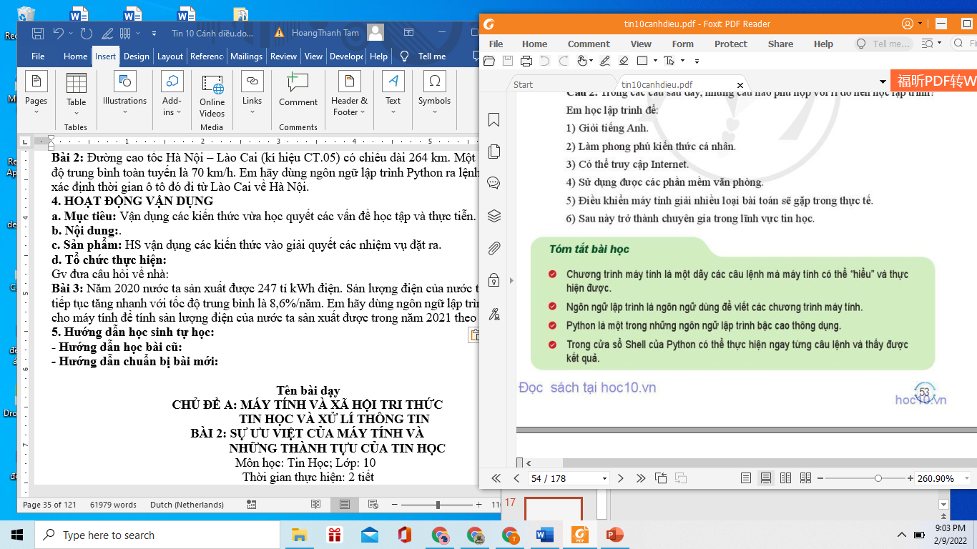

Slide 18
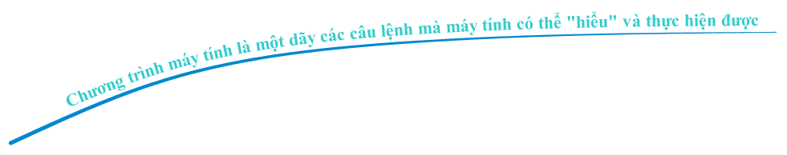

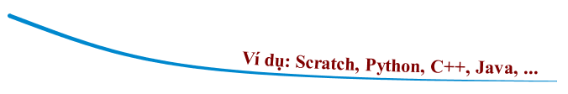
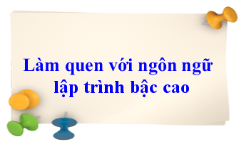

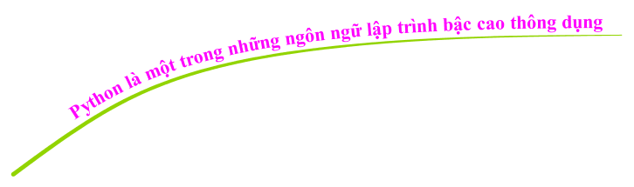
GHI NHỚ

Slide 19
LUYỆN TẬP
Câu 1: Trong các câu sau, những câu nào đúng?
A. Chương trình là một bản chỉ dẫn cho máy tính làm việc, được viết bằng một ngôn ngữ lập trình
B. Chỉ có một ngôn ngữ lập trình bậc cao là Python
C. Lập trình bằng Python có thể đưa ra các thông báo bằng tiếng Việt
D. Môi trường lập trình hỗ trợ người lập trình phát hiện ra câu lệnh viết sai

Slide 20
LUYỆN TẬP
Câu 2: Trong các câu say đây, những câu nào phù hợp với lí do nên học lập trình? Em học lập trình để?
A. Giỏi tiếng Anh.
B. Làm phong phú kiến thức cá nhân.
C. Có thể truy cập Internet.
D. Sử dụng được các phần mềm văn phòng.
E. Điều khiển máy tính giải nhiều loại bài toán sẽ gặp trong thực tế.
F. Sau này trở thành chuyên gia trong lĩnh vực tin học.

Slide 21
LUYỆN TẬP
Câu 3. Trong ngôn ngữ lập trình Python, để in ra màn hình ta sử dụng lệnh:
A. write() B. print() C. cout<< D. read()
Câu 4. Python là:
Ngôn ngữ lập trình bậc cao.
Ngôn ngữ lập trình bậc thấp.
C. Chương trình dịch.
D. Ngôn ngữ máy.

Slide 22
LUYỆN TẬP
Câu 5. Hãy chọn phương án đúng nhất. Trong cửa sổ Shell của Python:
A. Không thể thực hiện bất kì câu lệnh nào.
B. Không thực hiện ngay từng câu lệnh và không thấy được kết quả.
C. Thực hiện ngay từng câu lệnh và thấy được kết quả.
D. Không thể thực hiện từng câu lệnh mà thực hiện toàn bộ.

Slide 23
LUYỆN TẬP
Câu 6. Một ô tô đi từ A đến B với vận tốc v(km/h). Câu lệnh để tính ‘Thời gian ô tô đó đi hết quãng đường k(km)’ là:
print k/v B. print(‘k/v’)
C. print(“k/v”) D. print(k/v)

Slide 24
LUYỆN TẬP
Bài 1: Em hãy viết câu lệnh print() sao cho sau khi thực hiện câu lệnh này trên màn hình sẽ hiển thị dòng chữ “Học lập trình với Python để ra lệnh cho máy tính”.
Bài 2: Đường cao tốc Hà Nội – Lào Cai (kí hiệu CT.05) có chiều dài 264 km. Một ô tô chạy với tốc độ trung bình toàn tuyến là 70 km/h. Em hãy dùng ngôn ngữ lập trình Python ra lệnh cho máy tính để xác định thời gian ô tô đó đi từ Lào Cai về Hà Nội.

Slide 25
VẬN DỤNG
Năm 2020 nước ta sản xuất được 247 tỉ kWh điện. Sản lượng điện của nước ta được dự báo sẽ tiếp tục tăng nhanh với tốc độ trung bình là 8,6%/năm. Em hãy dùng ngôn ngữ lập trình Python ra lệnh cho máy tính để tính sản lượng điện của nước ta sản xuất được trong năm 2021 theo dự báo.

